Slide 1
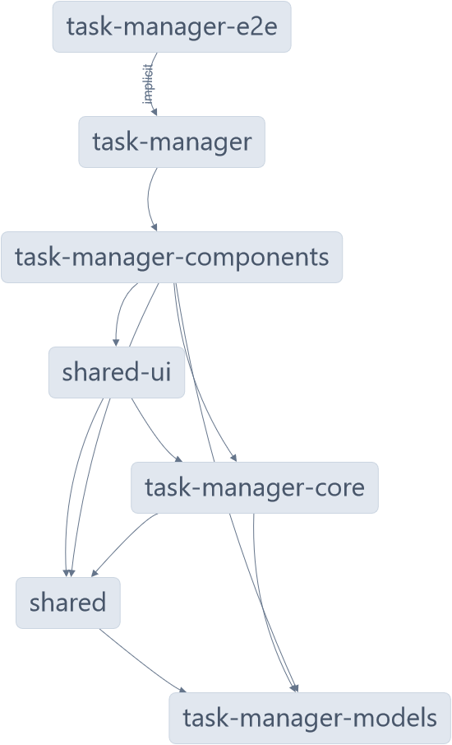
Visualizing Task Manager Project Structure

Slide 2
└─ react-monorepo 2 ├─ ... 3 ├─ apps 4 ├─ libs 5 │ ├─ products 6 │ │ ├─ ... 7 │ │ ├─ project.json 8 │ │ ├─ src 9 │ │ │ ├─ index.ts 10 │ │ │ └─ lib 11 │ │ │ ├─ products.spec.ts 12 │ │ │ └─ products.ts 13 │ │ ├─ tsconfig.json 14 │ │ ├─ tsconfig.lib.json 15 │ │ ├─ tsconfig.spec.json 16 │ │ └─ vite.config.ts 17 │ ├─ orders 18 │ │ ├─ ... 19 │ │ ├─ project.json 20 │ │ ├─ src 21 │ │ │ ├─ index.ts 22 │ │ │ └─ ... 23 │ │ └─ ... 24 │ └─ shared 25 │ └─ ui 26 │ ├─ ... 27 │ ├─ project.json 28 │ ├─ src 29 │ │ ├─ index.ts 30 │ │ └─ ... 31 │ └─ ... 32 ├─ ...

